Slide 1
复制与纠删码
网络存储技术
陆游游
luyouyou@tsinghua.edu.cn

Slide 2


复制的定义
复制（Replication）：将同一份数据存储在多个位置
副本（Replica）：存储数据拷贝的节点
Replica A
Replica B
Replica B

Slide 3
为什么要复制？
可用性（容错）
即使系统的一部分出现故障，系统也能继续工作
可扩展性
增加可服务读请求的机器数量
低延迟
数据与用户在地理上更接近
READ (A)
READ (A)
Replica A
Replica C
✗
Replica B

Slide 4

复制的主要挑战
如何保证一致性（Consistent）？
在行为上与单副本系统保持一致
?
WRITE (A)
READ (A)
WRITE (A)
READ (A)
VS
Replica A
Replica B
No Replication
Replica C

Slide 5
Strong consistency
Never reveal uncommitted data
未提交的数据不会泄露
After failure, all replicas must agree
failover 前和后，系统呈现的状态完全一致
No split brain (even if network partitions)
只能存在一个 primary。
即使崩溃的 old primary 回归集群，也不能违背
Notes:
No split brain 这个性质，只有共识算法（Paxos, Raft, Zookeeper）可以满足。
一般的replication算法都会搭配一个共识算法，以满足 no split brain。
避免共识算法跑在关键路径上：
共识算法 grant leases to primary

Slide 6
复制协议
主副本（primary）：允许写操作的副本
单主复制
主从复制（primary backup replication, PBR）
链式复制（chain replication, CR）
无主复制
Quorum 复制

Slide 7
复制协议
单主复制
主从复制（primary backup replication, PBR）
链式复制（chain replication, CR）
无主复制
比较与总结
拓展

Slide 8





主从复制
历史最为悠久，应用最为广泛的复制协议
主副本服务写操作（解决冲突）
并将修改传播到从副本
从副本可服务
只读请求
ACK
WRITE (A)
ACK
必须等待ACK
（同步复制）
Primary
传播写
Backup

Slide 9
主从复制 – 同步、异步与半同步
Primary 需要等待 backup 的ACK吗？
同步：等待 ACK
异步：不等待ACK
延迟更低，吞吐更高
崩溃时可能丢失数据
半同步：部分backup同步，部分backup异步
在同步与异步间取权衡

Slide 10
主从复制 – 处理失效
从副本失效：追赶恢复（catch up）
比对主从之间的差值
从库应用所有变更
主副本失效：故障切换（failover）
提升某个从副本为主副本
需要由外部的控制器管理成员、发起 failover（共识）
N 个副本可容忍 N-1 失效
Read one write all (ROWA) 协议

Slide 11

主从复制 – 故障切换的边界情况
若 primary 于步骤 2 时崩溃：backup 间可能不一致
WRITE (A)
✗
Old A
✗
Primary
New A
传播写

Slide 12

主从复制 – 故障切换的边界情况
若 primary 于步骤 2 时崩溃：backup 间可能不一致
解决：backup 间进行状态同步
primary 为写操作分配递增 ID
backup 维护已知的 ID list，用于状态同步
A (ID=100)
我的ID是99
WRITE (A)
✗
✗
传送 A(ID=100)
Primary
我的ID是100
A (ID=100)

Slide 13
复制协议
如何将修改传递到所有副本上？
链式
星式
去中心化

Slide 14
复制协议
单主复制
主从复制（primary backup replication, PBR）
链式复制（chain replication, CR）
无主复制
比较与总结
拓展

Slide 15
链式复制
主从复制的问题
primary 的成为瓶颈（星型结构）
故障切换复杂（需要 backup 间同步）
主从复制

Slide 16
链式复制 – 写操作
由 Renesse 等人于04年提出
写操作
client 发送写请求到 head
写请求向 tail 方向传递
ACK 向 head 反向传递
head 向client 回复 ACK
WRITE (A)
head
tail

Slide 17
链式复制 – 读操作
由 Renesse 等人于04年提出
将到达 tail 的数据视为已提交
犹如只有 tail 一个副本
读操作：仅由 tail 服务
READ (A)
head
tail

Slide 18
链式复制 – 失效处理
head 崩溃：head.next 代替 head
tail 崩溃：tail.prev 代替 tail
中间节点崩溃：将该节点从链中移除
失效处理比主从复制更加简单
head
tail
Notes:
CR 的优势：保证强一致性的代价很低（仅需一个节点存活即可）

Slide 19
链式复制 – 崩溃一致性
N 个副本可容忍 N-1 失效
强一致性：已完成的写不会丢失
已完成的写必定已到达全部节点
head
tail
Notes:
CR 的优势：保证强一致性的代价很低（仅需一个节点存活即可）

Slide 20

从 CR 到 CRAQ
链式复制的局限：仅允许 tail 服务读
重读负载下，中间节点资源利用率低
READs

Slide 21
从 CR 到 CRAQ
CRAQ (CR with Apportioned Queries)
允许任意节点服务读
挑战：强一致性
避免读到未提交的写？
避免读到旧数据？（历史回滚）
?
READ (A)
A 未提交！
A
A
tail
Notes:
注意：CR将到达tail的数据视为已提交

Slide 22
CRAQ
思想：replica 维护数据的多个版本

Slide 23
CRAQ – 写操作
思想：replica 维护数据的多个版本
写操作
数据在链中传递时，标记为 dirty
WRITE (A)
A (dirty)
A (dirty)

Slide 24
CRAQ – 写操作
思想：replica 维护数据的多个版本
写操作
数据在链中传递时，标记为 dirty
数据达到 tail 时，标记为 clean
tail 中所有数据都为clean
WRITE (A)
A (dirty)
A (dirty)
A (clean)

Slide 25
CRAQ – 写操作
思想：replica 维护数据的多个版本
写操作
数据在链中传递时，标记为 dirty
数据达到 tail 时，标记为 clean
并反向传递到 head
WRITE (A)
A (clean)
A (clean)
A (clean)

Slide 26
CRAQ – 读操作
思想：replica 维护数据的多个版本
读操作
如果最新版本是 clean，则返回
READ (A)
A (dirty)
A (clean)
A (clean)

Slide 27
CRAQ – 读操作
思想：replica 维护数据的多个版本
读操作
如果最新版本是 clean，则返回
如果最新版本是 dirty，则向 tail 请求 clean 版本
请求clean版本
READ (A)
A (dirty)
A (dirty)
A (old, clean)

Slide 28
主从复制 vs 链式复制
主从复制: Primary 成为瓶颈
链式复制：各节点负载较为均匀
CR 代价：写操作延迟更高
链式
星式

Slide 29
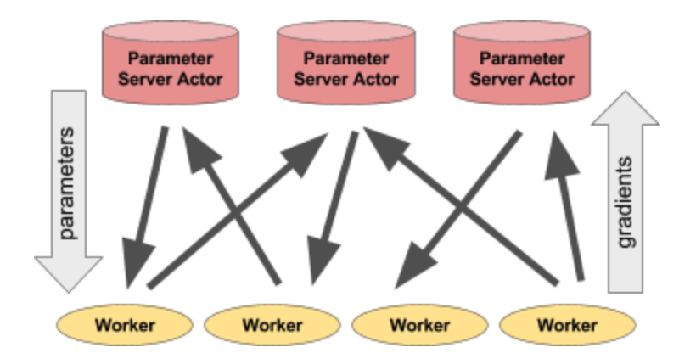
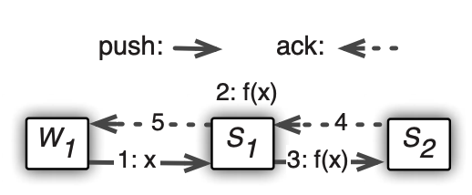
链式复制 – 应用场景
典型应用场景：Parameter Server in AI training
对读吞吐要求高
[1] Mu Li, etc. “Scaling Distributed Machine Learning with the Parameter Server”. OSDI 14

Slide 30
复制协议
单主复制
无主复制
Quorum 复制
比较与总结
拓展

Slide 31
Quorum 复制
所有 replica 地位相同：不存在特定的 primary
由 quorum intersection 和版本号解决冲突

Slide 32
Quorum 复制 – 写操作
由 quorum intersection 和版本号解决冲突
写操作
向任意 W 个 replica 写入 （假设 W = 2）
Client 需要维护 timestamp
version = 2
version = 2
A为旧数据
ack
ack
✗
A; V: 2
A; V: 2
A; V: 1

Slide 33

Quorum 复制 – 读操作
读操作
向任意 R 个 replica 读出 （假设 R = 2）
Client 以 version 最大者为准
强一致性：只需 R + W > N
version = 2
version = 1
A为旧数据
A; V: 2
A; V: 2
A; V: 1

Slide 34
Quorum 复制 – 修复机制
需要修复机制更新 W集合外 的replica
客户端主动：读修复（Read repair）
通过读取多个节点，检测陈旧 replica
客户端主动修复陈旧 replica
服务端主动：反熵（Anti-entropy）
服务端后台进程查找数据差异
将数据从一个副本更新到另一个副本

Slide 35

Quorum 复制 – 权衡
Quorum 优势：处理崩溃、缓慢节点十分简单
无需处理 replica 崩溃
无需检测缓慢节点（例如使用超时机制等）
低延迟（比PBR和CR更好的并行性）
✗
Notes:
低延迟（无需等待指的是）
无需像 primary backup replication，顺序等待primary和backup的处理
无需像 chain replication，顺序等待每个节点的处理

Slide 36
Quorum 复制 – 权衡
Quorum 劣势：
需要修复机制以更新 W集合外 的replica
只能容忍 min(N-W, N-R) 失效
W = 2, R = 2 时，只能容忍 1 失效
不如PBR和CR（容忍 N-1 失效）
只允许单个 writer：writer 需要管理版本号

Slide 37
Quorum 复制 – 典型配置
强一致性：R + W > N （假设 N = 3）
均衡配置： R = 2， W = 2
写偏好：R = 3, W = 1
读偏好：R = 1, W = 3
最终一致性：R = 1, W = 1
现实例子：Amazon
使用 quorum 以应对 slow servers
N=6, W=4, R=3
2 replica in each of three AZs

Slide 38
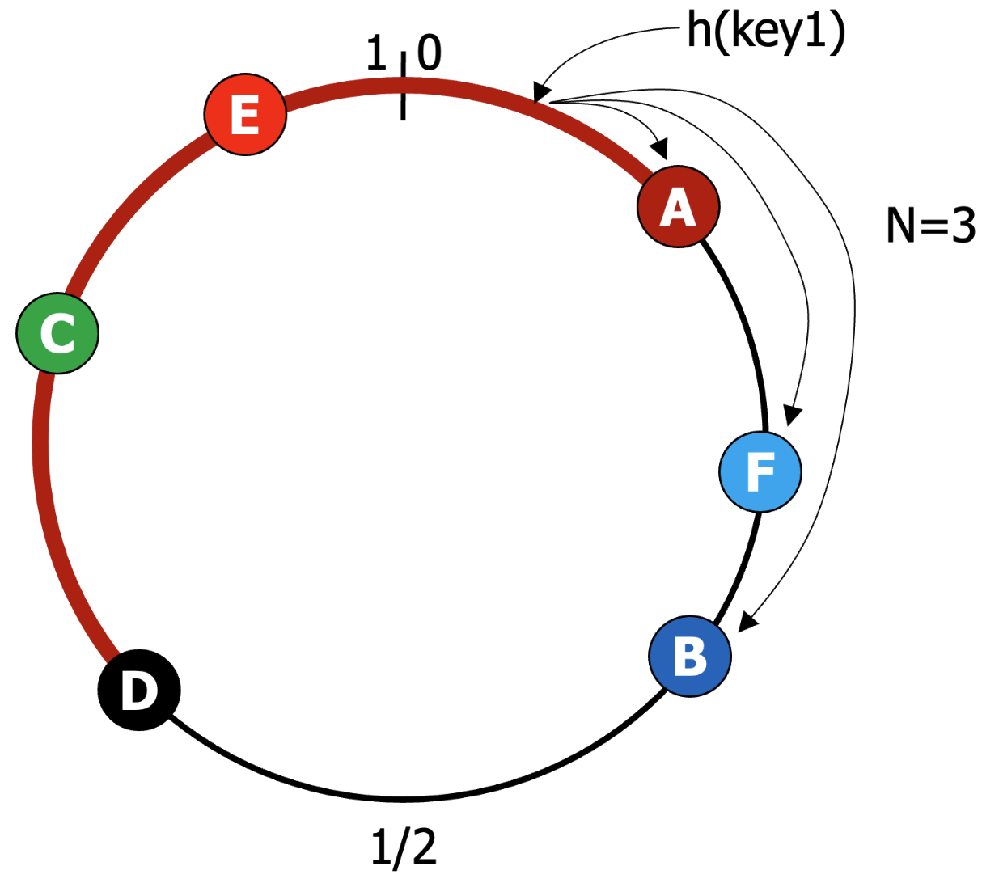

Quorum 复制 – 应用场景
Cassandra
Quorum replication + consistent hashing
写写冲突：选取第一个节点（A）作为 coordinate

Slide 39
复制协议
单主复制
无主复制
比较与总结
拓展

Slide 40
三种复制协议的比较
算法 | 类型 | 拓扑 | 容错 | RTT | 故障切换
主从复制 | 单主 | 星型 | N-1 | 2 | 复杂
链式复制 | 单主 | 链型 | N-1 | N | 简单
Quorum | 无主 | 去中心化 | min(N-W, N-R) | 1 | 无需
* RTT 从 client 发请求起计算

Slide 41
复制 - 实现上的选择
传递 Op Log
通常网络开销更低
replica 开销高（需重做）
replica 的逻辑视图相同
允许 replica 使用不同存储协议
传递 data
通常网络开销更高
Replica 开销低
replica 的物理视图相同
无修改地支持任意现有应用
LSN2 - Write-ahead Log
Page : 1024 Offset: 256 Length: 48
Data: 0x4a6f686e20446f6520746f204525204a6f686e20446f65203235204578616d706c652e636f6d
INSERT INTO Person (first_name, age)
VALUES ('John', 25)

Slide 42
TODO: 涉及的系统
Who is using Chain-replication?
PS: bandwidth
Primary-backup Replication: MySQL/GFS
Quorum-based Replication: Cassandra Dynamo
Raft-based Replication: TiDB
Log Shipping: Amazon Aurora
链式（1发1）、树状（1发多）、主从（1发所有）、去中心化等。
Notes:
CR:
PS: Scaling Distributed Machine Learning with the Parameter Server OSDI‘14, Mu Li
Ceph
COPS FAWN?

Slide 43
GFS
Big fast unified storage system
For Map reduce, log storage/analysis, crawler, …
Huge capacity, performance, fault tolerance
(Figure 2)
Notes:
https://pdos.csail.mit.edu/6.824/notes/l-gfs.txt
Double check: Is GFS PB replication? (Figure 2)

Slide 44
复制协议
单主复制
无主复制
总结
拓展
CAP 理论
共识 vs 复制
拜占庭容错

Slide 45
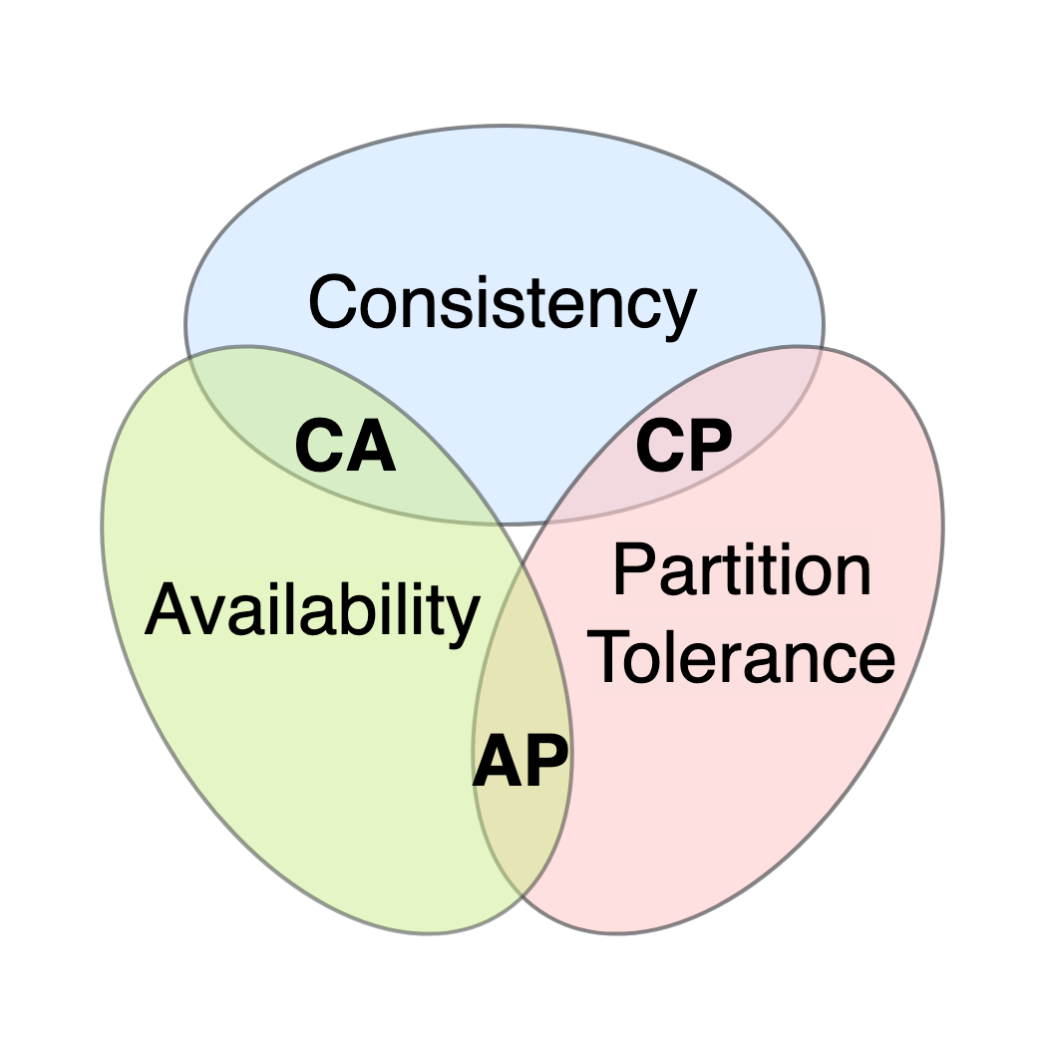
CAP 理论
Consistency： 所有节点看到相同的数据
Availability：崩溃节点不影响健康节点正常运行
Partition-tolerance： 网络中断不影响系统正常运行
CAP理论：CAP三个性质无法同时满足

Slide 46
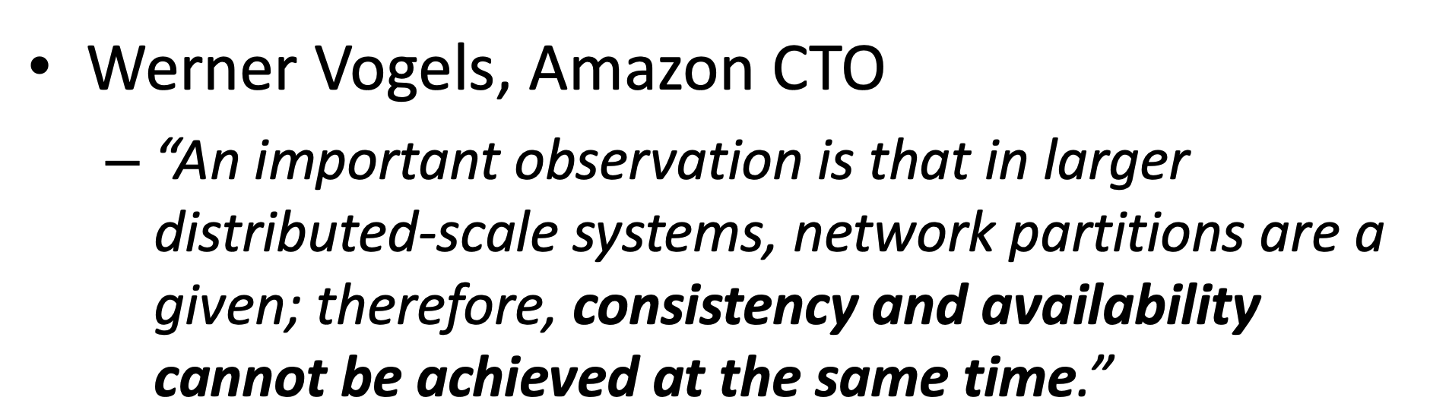

CAP 理论
分布式系统必须选择 P

Slide 47
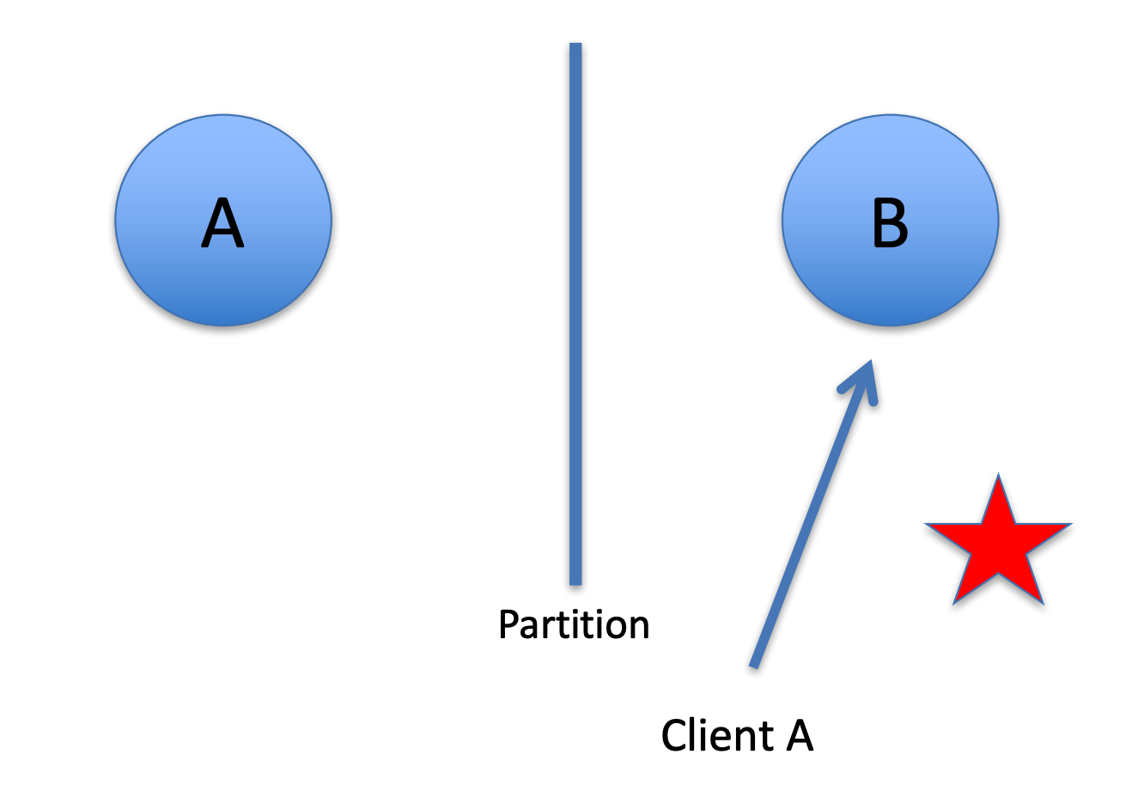
CAP 一个直观的证明
发生网络分区（partition），用户更新 replica B

Slide 48
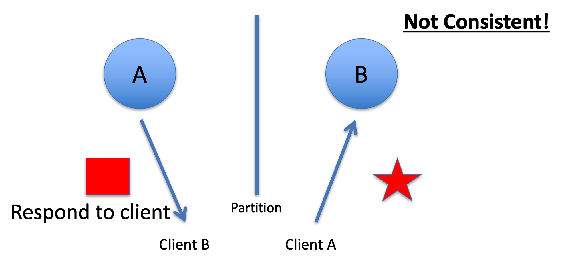
CAP 一个直观的证明
若 replica A 选择继续运行（available）
则不满足 consistent

Slide 49
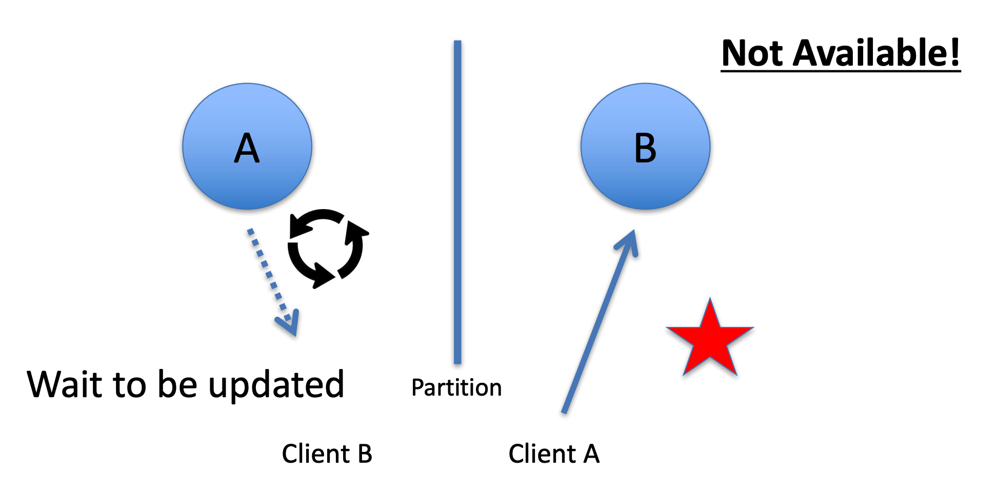
CAP 一个直观的证明
若 replica A 选择等待同步（Consistency）
则不满足 availability

Slide 50
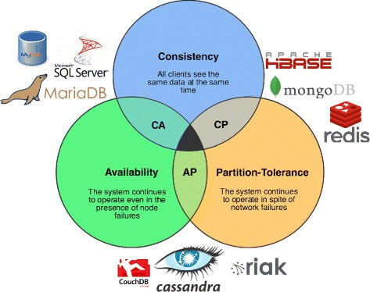
CAP 理论

Slide 51
CAP – A + P
A + P: 高可用+网络分区
best effort consistency
在网络发生分区时，各分区互不通讯，独立工作
场景
CDNs / Web caching
DNS
弱一致性的 NoSQL
例子
Amazon Dynamo
Apache Cassandra

Slide 52
CAP – C + P
C + P: 强一致+网络分区
best effort availability
在网络发生分区时，让minority部分停止工作
场景
Distributed Locking (Google Chubby Lock service)
Majority Protocols (Paxos, Raft, …)
例子
MongoDB
Hbase
BigTable

Slide 53
复制协议
单主复制
无主复制
总结
拓展
CAP 理论
共识 vs 复制
拜占庭容错

Slide 54
共识
共识（consensus）：让多个节点就某事达成一致
若不关心崩溃：将一个节点硬编码为 独裁者
若不关心网络中断、延迟：广播+投票
共识的挑战
网络可能分区
节点可能崩溃
但共识假设节点是可信的（不运行恶意程序）

Slide 55
共识
共识（consensus）：让多个节点就某事达成一致
容错共识（fault-tolerant consensus）
Raft
Paxos
Zookeeper
…

Slide 56
共识与复制的关系
复制无法处理脑裂（split brain）问题
网络分区后，backup 提升为 new primary
但 old primary 继续运行
WRITE (A)
WRITE (A)
网络分区
Old Primary
New Primary

Slide 57
共识与复制的关系
复制无法处理脑裂（split brain）问题
复制算法需要依赖 外部manager（共识算法）
决定配置（谁是 primary、backup，谁是head、tail）
决定成员状态（ 节点健康还是失效）
触发重配置（failover）
可利用 Lease 将共识开销排除到关键路径外
primary 向 manager 获取 lease （秒粒度）
lease 有效期内，无需与 manager 交互
lease 有效期内，primary 不可变更

Slide 58
复制协议
单主复制
无主复制
总结
拓展
CAP 理论
共识 vs 复制
拜占庭错误与区块链

Slide 59



拜占庭将军问题
三位将军要投票决策：进攻或撤退
共识问题

Slide 60
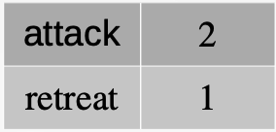
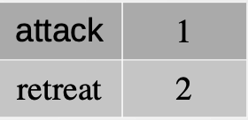
拜占庭将军问题
三位将军要投票决策：进攻或撤退
有位将军是背叛者
拜占庭错误：
节点可能发送任意消息
以违背协议
Attack
Retreat
Attack
Retreat
Attack
Retreat
背叛者：
给出矛盾决定

Slide 61
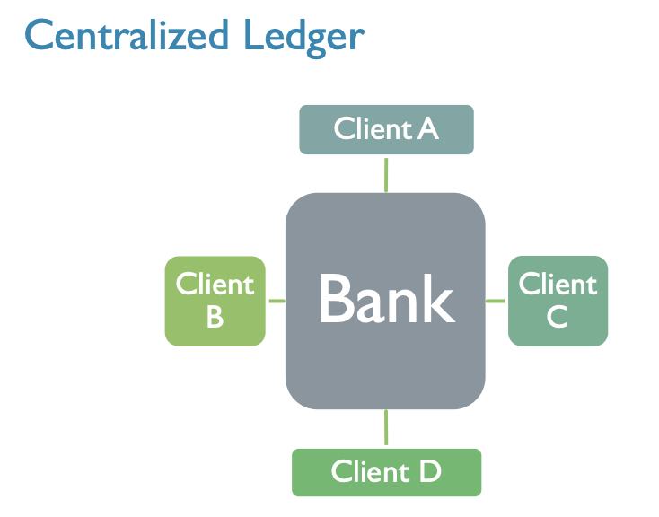
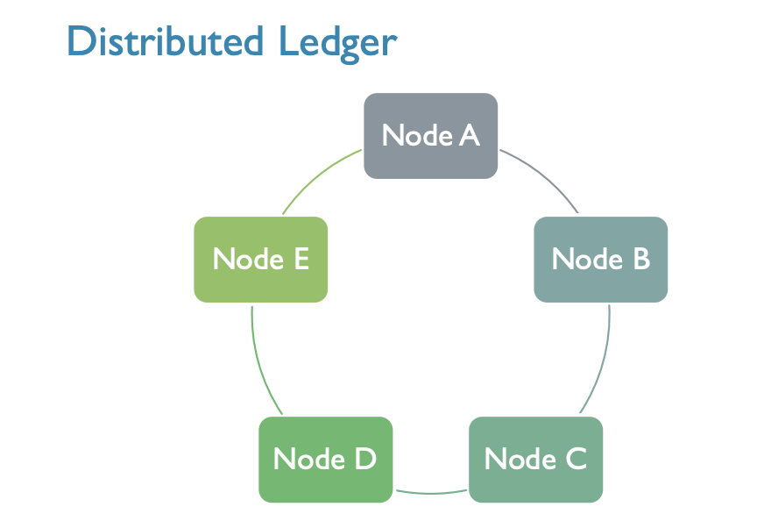
区块链简介
区块链：拜占庭容错的去中心化存储系统
An “append-only transaction log”

Slide 62
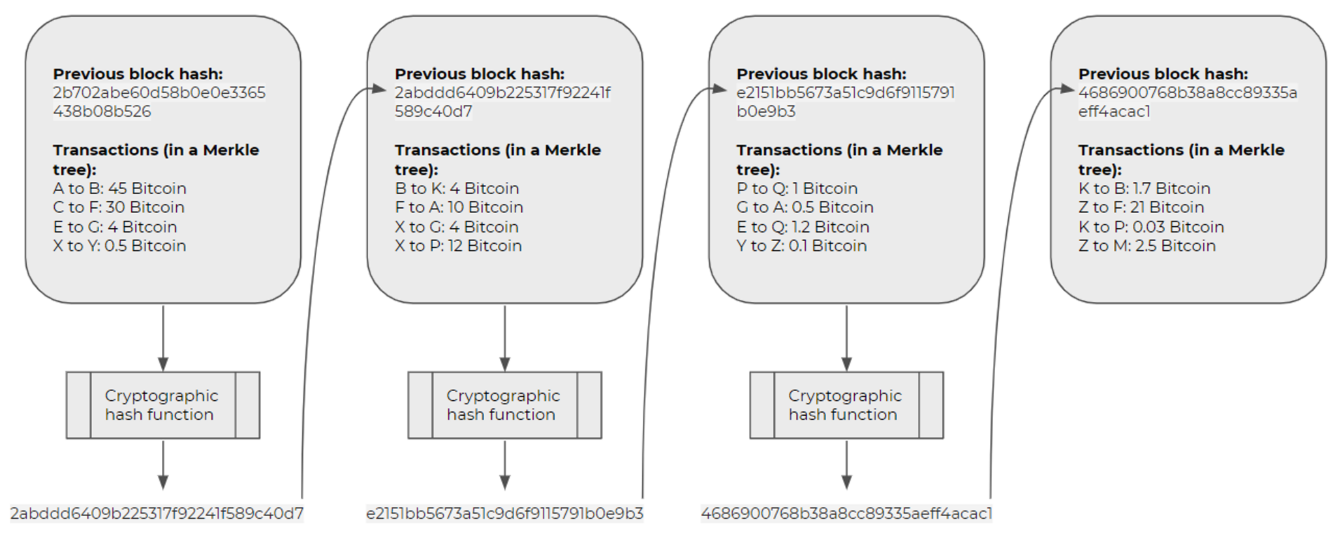
区块链简介 – 区块
区块：Transaction Log

Slide 63
区块链简介 – 链
链：将区块有序连接
下一区块存储上一区块的哈希

Slide 64
区块链简介 – 算力证明
如何容忍恶意用户？
算力证明（Proof Of Work, PoW）
创造区块需要消耗大量算力 （e.g., 10min）
检验区块的合法性却很简单（i.e., O(1) cost ）
想要篡改 transaction log，必须重做算力证明
只有攻击者的算力超过算力总和的 51% 才可成功

Slide 65
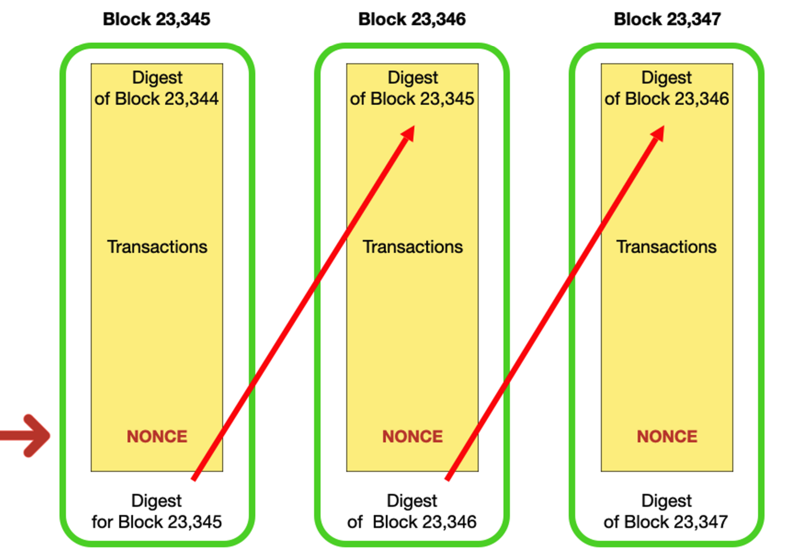
区块链简介 – 算力证明
算力证明（Proof Of Work, PoW）
为区块寻找一个
特殊的整数
使得
hash(block)
低位全为零
E.g., 0000000000000000b42d99c81156d3a17228d6e1eef4139be78e948a9332a7d8

Slide 66
Spanner
CAP

Slide 67
Aurora
CAP

Slide 68
ZooKeeper
CAP

Slide 69
TiDB
CAP

